Slide 1
Разработка индивидуального образовательного маршрута как траектории формирования профессиональной компетенции педагога ДОО
Насрутдинова Гульназ Хамзиевна,
старший воспитатель
высшей квалификационной категории
МАДОУ «Детский сад №131 комбинированного вида»
Приволжского района г.Казани

Slide 2
Индивидуальный образовательный маршрут – это личный, отличающийся характерными признаками путь следования, который представляет собой целенаправленно проектируемую дифференцированную образовательную программу, обеспечивающую педагогу разработку и реализацию личной программы профессионального развития при осуществлении методического сопровождения.

Slide 3
Цель - развитие профессиональной компетентности педагога

Slide 4
Направления :
Профессиональные
Методические
IT-технологии

Slide 5
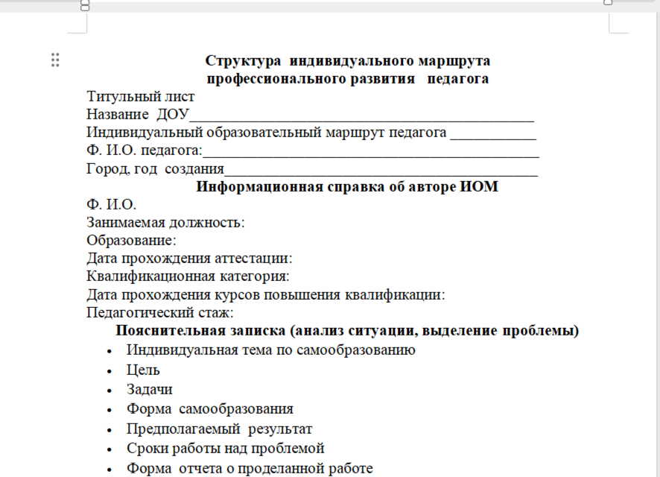

Slide 6
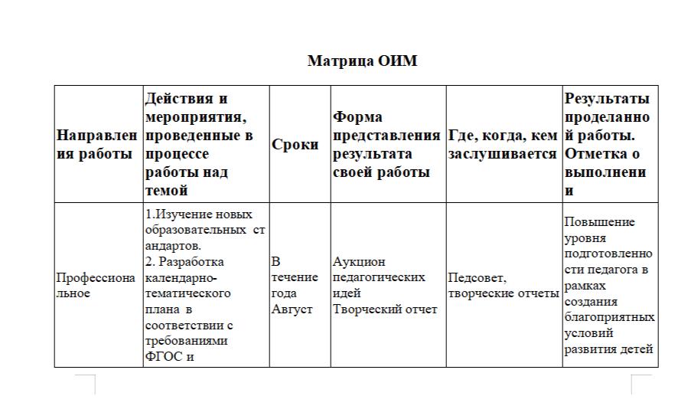

Slide 10
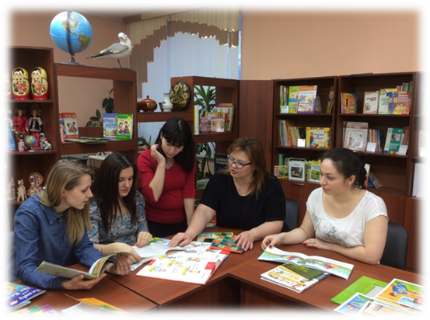
Корректировка Программы

Slide 11
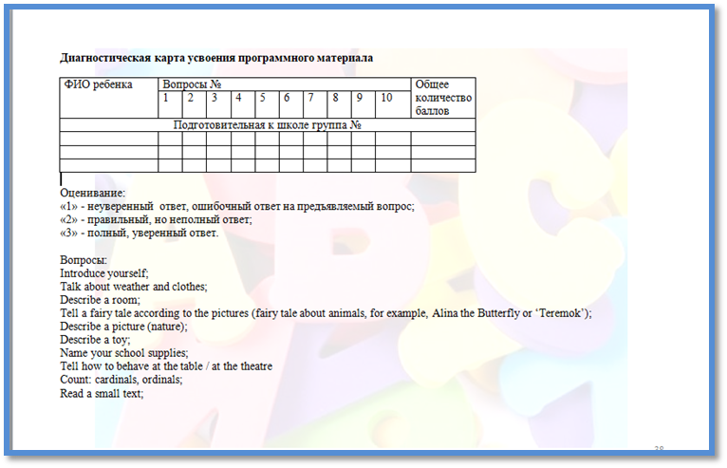
Контрольно-измерительный материал

Slide 12
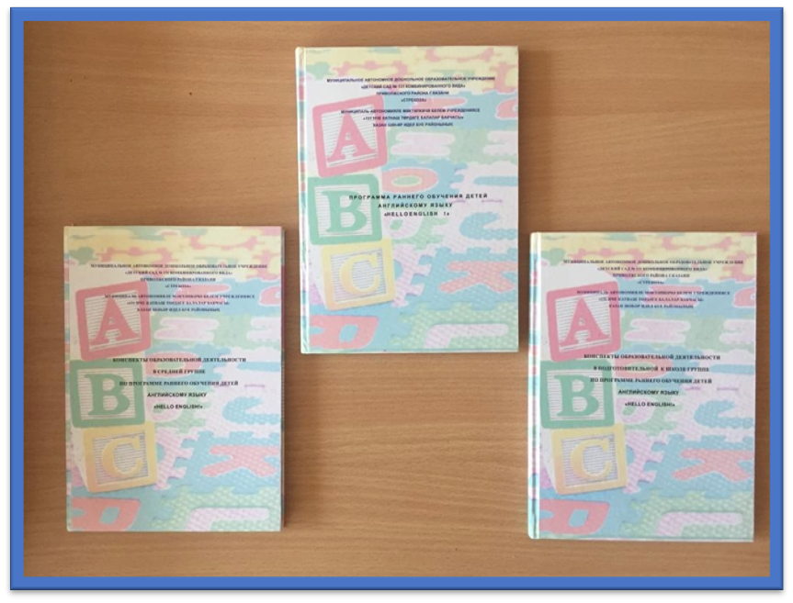
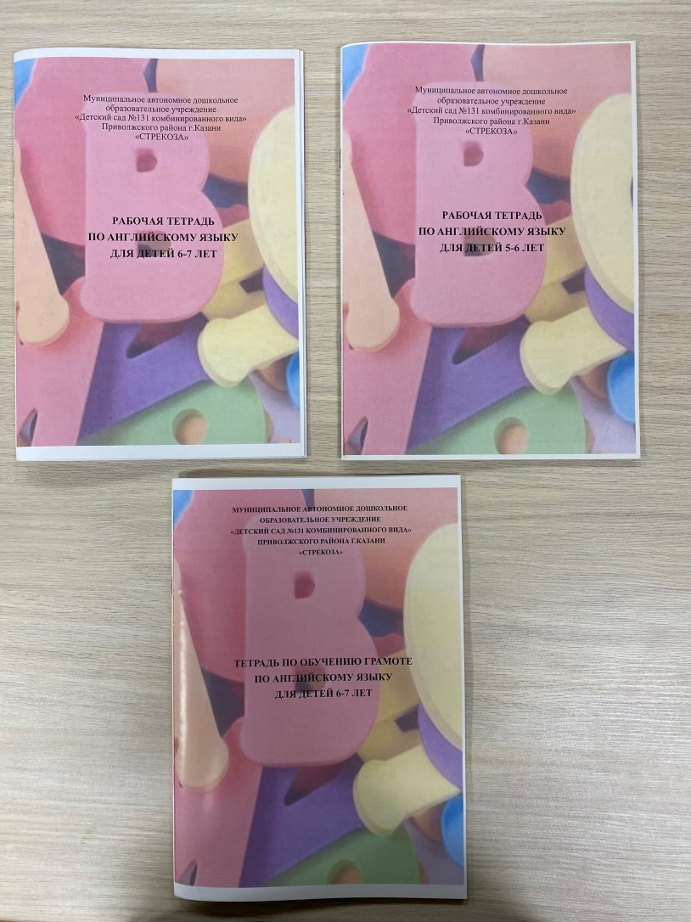

Slide 13
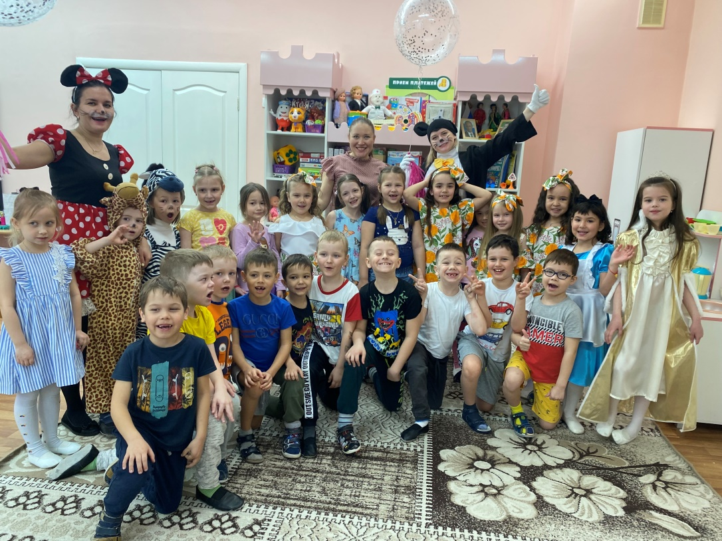
Спасибо за внимание

